Slide 1
SARLAFT - Sistema de administración de riesgos de Lavado de activos y Financiación del terrorismo ITPAM 95467
Nombre : Alberto Iral
Fecha: Abril de 2015

Slide 2
Descripción
La Vicepresidencia de Auditoria requiere implementar una solución para soportar el Sistema de administración de riesgos de Lavado de activos y Financiación del terrorismo ( SARLAFT) - con el fin de evitar que ingrese a nuestra compañía transacciones con apariencia de legalidad o actividades que en realidad buscan vulnerarnos y usarnos para lavar dinero o financiar actividades terroristas.
Solicitante: Vicepresidencia Auditoria
Analista: Paula Andrea Suaza
RT : Alberto Iral
Desarrollador: Intergrupo

Slide 3
El Requerimiento
Se requiere la implementación automática de consultas a listas ONU y OFAC. Para ser ejecutadas por Tigo-Une y las Filiales.
Se requiere implementar un servicio de Consultas en línea en un formulario del portal: que permita consultar las listas ONU y OFAC, usando los campos siguientes: nombre, identificación y tipo de documento(opcional).
Se requiere implementar un servicio de Consultas diarias en Batch: se solicita que este servicio se ejecute todas las noches a todo el set de datos coleccionados entre TIGO-UNE y las filiales subido diariamente por cada usuario a una carpeta en UNE con el archivo que contiene los registros de las ventas ingresadas cada dia, información que será consultada en línea. Ejemplo: todas los noches se toma foto de lo ingresado independiente del estado 3am, y al dia siguiente lo mismo. el resultado de la coincidencia seria dejado en un reporte de coincidencias con los campos que requerimos.
Se requiere poder hacer consultas en Batch: esta se realizara cada 3 meses, a todo el set de datos coleccionados entre TIGO-UNE y las filiales, durante este proceso se genera la lista de resultados, esta lista será consultada en línea por los diferentes usuarios del sistema.
Se requiere la generación de Logs: Cada que se genere una consulta a las listas expuestas en el portal se debe generar un log de trazabilidad con los datos siguientes.
Fecha|hora|filial|listaConsulta(OFAC:ONU)|coincidencia|score|documento|nombre|ciudad|direccion|Porcentaje|

Slide 4
El Requerimiento
3) Reportes: como solución a este requerimiento, se implementaran unos “reportes básicos” usando un modulo de reportes gratuitos denominado CGRID VIEW de Yii.
Para los reportes nos solicitan elaborar el formato siguiente:
Query | Campo 1 | Campo 2 | Campo 3 | Campo 4 | Campo 5
1 | Fecha | Ciudad | Oficina | Empresa | Información de Consulta o coincidencia
2 | Fecha | Ciudad | Empresa | Segmento relacionado (Grupo de interés) | Información de Consulta o coincidencia
3 | Fecha | Ciudad | Empresa | Información de Consulta o coincidencia | Productos Relacionados
4 | Fecha | Ciudad | Empresa | Nombre asesor o empleado | Información de Consulta o coincidencia

Slide 5
El Requerimiento(detalle, cont)
Implementación automática de consultas a listas ONU y OFAC
Para dar inicio al proceso de validación de SARLAFT, se requiere descargar la listas de la OFAC y ONU, las cuales contiene datos de personas naturales y jurídicas relacionadas con el Lavado de Activos y Financiación del Terrorismos.
2) Servicio de Consulta.
Se debe exponer y validar como sería el servicio de consulta a listas ONU y OFAC.
Implementar Logs en base de datos.
Se requiere integrar la consulta de SARLAF a los procesos de:
• Ventas: se hara cada dia,.
• Cadena de Abastecimiento: Incluir las validaciones en SAP para la licitación de Proveedores, y en todo el proceso de contratación.
• Vinculación Empleados: Se debe consultar la base de datos de SARLAF cada que UNE realice la vinculación de los empleados.
• Compliance: Incluir las validaciones de clientes, proveedores y empleados dentro de un sistema de gestión para su control.
Nota: este debe aplicar transversal para TigoUne, ETP, Orbitel, Edatel y Emtelco.

Slide 6
El Requerimiento(detalle cont.)
3) Reportes / Consultas Masivas.
Se debe realizar verificaciones diarias de los clientes que no fueron estudiados en las listas LAFT, con el fin de hacerle una validación. esta validaciones se pueden realizar en horario de poco flujo transaccional.
Se realizara consulta general al total de los clientes cuando algunas de las listas han sido actualizadas.

Slide 7
La propuesta general
Se propone realizar una solución la cual es un desarrollo web light a la medida que le permita a la vicepresidencia de Auditoria suplir su necesidad en el lapso corto de tiempo, y paralelamente solicitar la factibilidad técnica de implementación por ROC.
En que consiste el desarrollo.
Desarrollar un formulario de consulta web.
Desarrollar 2 crontabs:
Desarrollo e implementación de un crontab para la colección de los datos de las fuentes externas.
Desarrollo e implementación de un crontab para la consulta masiva periódica(cada 3 meses.)
Para implementar el módulo de consultas masivas a la base de datos, se usará MS SQL Integration Services (MSISS) de Microsoft, además se usará el módulo nativo de consulta “Fuzzy Lookup”.
Implementar un modelo de base de datos en el motor MySQL.
Almacenar los Logs de transacciones para ser consultados posteriormente por los dueños del requerimiento.

Slide 8




Requerimiento 1: Proceso de descarga de listas y consolidación de Consultas
Implementación automática de consultas a listas ONU y OFAC(Servicio de Consulta en linea): Permite validar el servicio de consulta a listas ONU y OFAC.
Proceso diario de colección y transformación en TIGO-UNE
Listas Externas
Listas descargadas consolidadas
DB SARLAFT UNE
ONU
JBOSS Scheduler
App. Java
OFAC
Formulario de Consulta
FILIALES
Emtelco
Orbitel
Edatel
Tigo
FUZZY LOOKUP
Proceso de Consultas
LOGS con resultados
Tbl_Reportados
Modulo Interno Consulta diariaTIGO-UNE

Slide 9
Requerimiento 2 y 3
La alternativa planteada
Implementar un Formulario de consultas: Será un formulario insertado en el sitio WEB de SARLAFT, con un sistema de consulta manual, para gestionar, realizar seguimiento y control de información con los datos de las listas de Lavado de Activos y Financiación del Terrorismo, el cual será consultado diariamente, por personas encargadas de procesos internos de los diferentes sistemas de información de la compañía, tales como: Los CRMs, SAP y Conexión Humana, tanto de TIGO-UNE como de las Filiales (ETP, Orbitel, Edatel, Emtelco).
Proceso de consulta diaria en Batch: Las filiales cargaran al Net-File de UNE, un archivo diario con las ventas realizadas, a estos archivos se les ejecutara un proceso diario de consulta contra las listas de OFAC y ONU, el resultado se guarda en la base de datos de Sarlaft, el cual podrá ser consultado desde un formulario por los grupos interesados.

Slide 10
Requerimiento 4
La alternativa planteada
Implementar un Formulario de consultas: Será un formulario insertado en el sitio WEB de SARLAFT, con un sistema de consulta manual, para gestionar, realizar seguimiento y control de información con los datos de las listas de Lavado de Activos y Financiación del Terrorismo, el cual será consultado diariamente, por personas encargadas de procesos internos de los diferentes sistemas de información de la compañía, tales como: Los CRMs, SAP y Conexión Humana, tanto de TIGO-UNE como de las Filiales (ETP, Orbitel, Edatel, Emtelco).
Proceso de consulta diaria en Batch: Las filiales cargaran al Net-File de UNE, un archivo diario con las ventas realizadas, a estos archivos se les ejecutara un proceso diario de consulta contra las listas de OFAC y ONU, el resultado se guarda en la base de datos de Sarlaft, el cual podrá ser consultado desde un formulario por los grupos interesados.

Slide 11
Arquitectura y/o topología de la solución
Se plantea un desarrollo con las características siguientes:
Esta implementación se desarrollara en el framework YII, versión 1.1.14, PHP versión 5.3.x y base de datos MySQL 5.x, para los datos que se relacionan con las consultas unitarias.
Para el módulo de consultas masivas a la base de datos, se usará MS SQL Integration Services (MSISS) de Microsoft, además se usará el ETL Integration Services y el módulo nativo de consulta “Fuzzy Lookup”.
Se usara ETL para descargar las listas y llevarlas a la base de datos MySQL.
Abajo se podrá visualizar la topología propuesta, con sus respectivos ambientes.

Slide 12
SARLAFT: Proceso de descarga de listas y consolidación de Consultas
Implementación automática de consultas a listas ONU y OFAC(Servicio de Consulta en linea): Permite validar el servicio de consulta a listas ONU y OFAC.
Proceso diario de colección y transformación en TIGO-UNE
Listas Externas
ETL - Listas descargadas consolidada
DB SARLAFT UNE
ONU
CRONTAB
OFAC
Formulario de Consulta
TigoUne y FILIALES
Emtelco
Orbitel
ETP
Edatel
TigoUne
FUZZY LOOKUP
Proceso de Consultas
En Línea y en BATCH
LOGS con resultados
Tbl_Reportados
Modulo Interno Consulta diariaTIGO-UNE

Slide 13
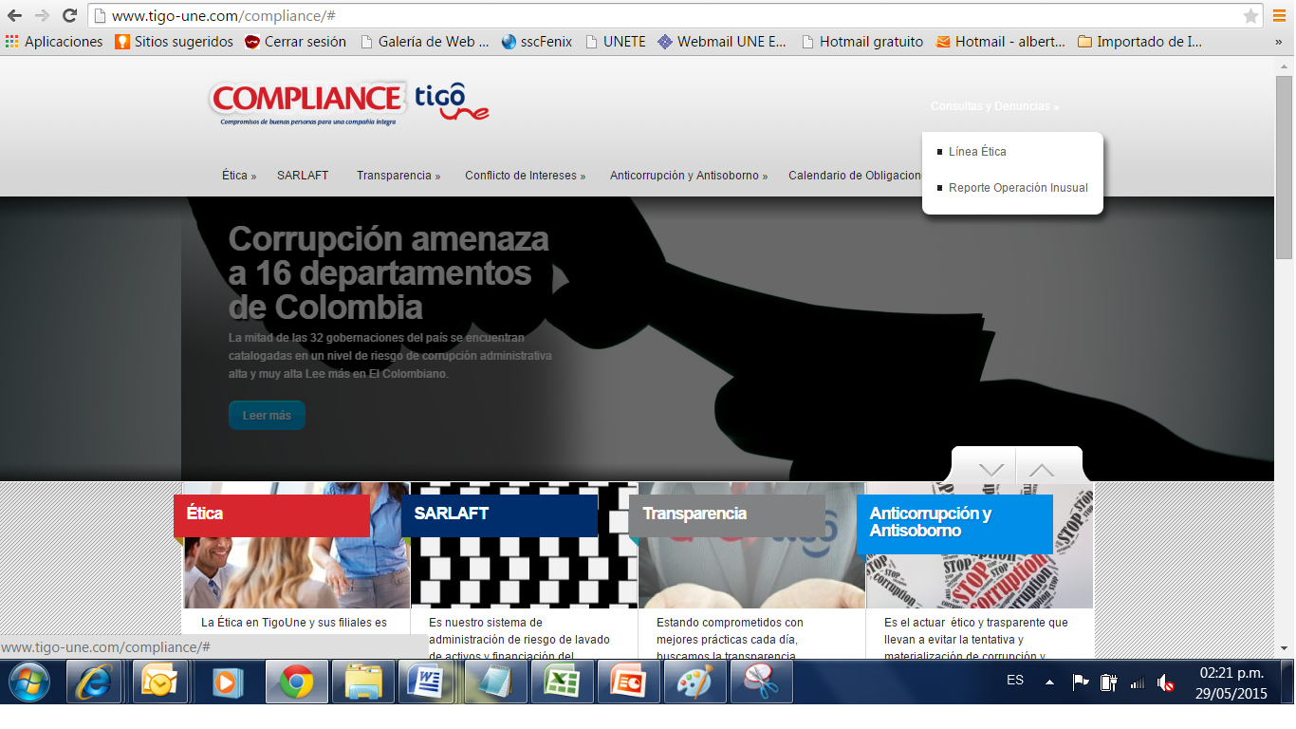
Requisitos 2: Portal de consultas manuales – punto de inserción del enlace al formulario de consulta en el portal
Consultas LAFT
Enlace de acceso al formulario de consultas

Slide 14
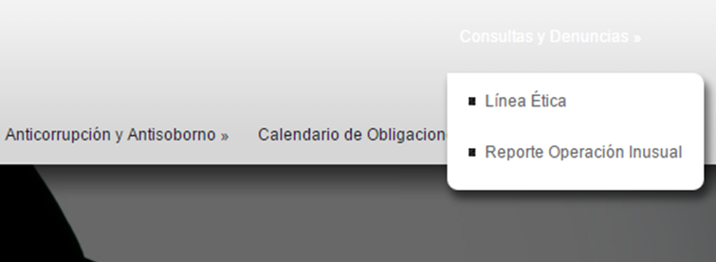
Requisitos 2: Cont.
Consultas LAFT
Enlace de acceso al formulario de consultas
Digite por favor los datos siguientes:
LOGIN:
CLAVE:
Aparecerá una ventana emergente, en la cual se le solicitara enviar login y password de acceso al formulario de consultas, posteriormente una vez se valide en el sistema le llevara a la ventana siguiente.

Slide 15
Formulario de consultas manuales
SARLAFT
Modulo de Consultas
Ingrese los datos a consultar por favor:
Nombre: XXXX YYYYY ZZZZZZ
Documento: 12345678
Enviar
Nota: También existirá la opción de cargar archivos para ejecutar un máximo de 20 consultas de un mismo grupo de clientes o empresa Pymes.

Slide 16
Página de resultado individual
SARLAFT
Resultado de la búsqueda
Fecha: MM/DD/AAAA : HH:MM.SS
Nombre: XXXX YYYYY ZZZZZZ
Documento: 12345678
Score: Si
Porcentaje: 90
El resultado para las búsquedas de varios usuarios será retornado a la interface web, así mismo podrá ser descargado como un archivo para la siguiente gestión dentro del proceso.

Slide 17
Página de resultado de consulta por grupos
SARLAFT
Resultado de la búsqueda
Fecha: Nombre: Documento: Score: Porcentaje:
El resultado para las búsquedas de varios usuarios será retornado a la interface web, así mismo podrá ser descargado como un archivo para la siguiente gestión dentro del proceso.

Slide 18
Portal de Administracion Sarlaft
El portal de administración de SARLAFT.
Permite la gestión de los Logs.
Gestión de unos reportes básicos

Slide 19







Url: sarlaft.une.com.co
Arquitectura SARLAFT UNE (1)
ONU
XML
INTERNET
OFAC
XML
ISP
CORP
Usuarios
UNE
INTRANET
Consultas
App
TIGO
EMTELCO
EDATEL
ORBITEL
Saralaft: Modulo
Administrativo
HTTP
SOAP
Formulario
consulta Sarlaft
3306
WS-Proxy
WS
DELPHOS
Med
Med
FW
PINT
UNEVM-PMAP[01-09]
UNEVM-PMAPCRON
Jboss Scheduler
App-Java
3306
BD
BD
NAS
DB: MySQL
Nombre: dbCons_SARLAFT
DB:MS SQL Integration services
Nombre: dbSARLAFT
OFAC: Oficina de Control de Activos Extranjeros
ONU: Organización de las Naciones Unidas
NETDC-05
Active
Directory
FTP
Svs DC
Svs DC

Slide 20
Arquitectura SARLAFT UNE (2)
Carga de archivos desde las Filiales
Url: sarlaft.une.com.co
INTERNET
ISP
CORP
Usuarios
UNE
INTRANET
Cuenta tecnica
App
ETP
TIGO
EMTELCO
EDATEL
ORBITEL
Saralaft: Modulo
Administrativo
HTTP
SOAP
Formulario ROI
Formulario Sarlaft
3306
WS-Proxy
DELPHOS
Med
UNEVM-PMAP[01-09]
UNEVM-PMAPCRON
FW
NETVM-PINT[01-03]
Recursos NAS
3306
Net-file/SARLAFT/TIGO
Net-file/SARLAFT/TIGO/PROCESADOS
Net-file/SARLAFT/Emtelco
Net-file/SARLAFT/Emtelco/PROCESADOS
Net-file/SARLAFT/Edatel
Net-file/SARLAFT/Edatel/PROCESADOS
Net-file/SARLAFT/Orbitel
Net-file/SARLAFT/Orbitel /PROCESADOS
Net-file/SARLAFT/UNE
Net-file/SARLAFT/UNE/PROCESADOS
FTP Seguro
BD
BD
NAS
DB: MySQL
Nombre: dbSARLAFT
DB:MS SQL Integration services
Nombre: dbCons_SARLAFT
NETDC-05
Active
Directory
Svs DC
Svs DC

Slide 21
SARLAFT: Bases de datos
dbSARLAFT – Motor MySQL
En esta base de datos quedaran guardados los LOGS.
La tabla de resultados con reporte positivo(TBL_Reportados).
En esta base de datos quedaran guardados los resultados
Carpeta de LOGS: Se guardaran los archivos con el resultado de las consultas realizadas a las listas ONU y OFAC – Formato Txt.

Slide 22



